Slide 1
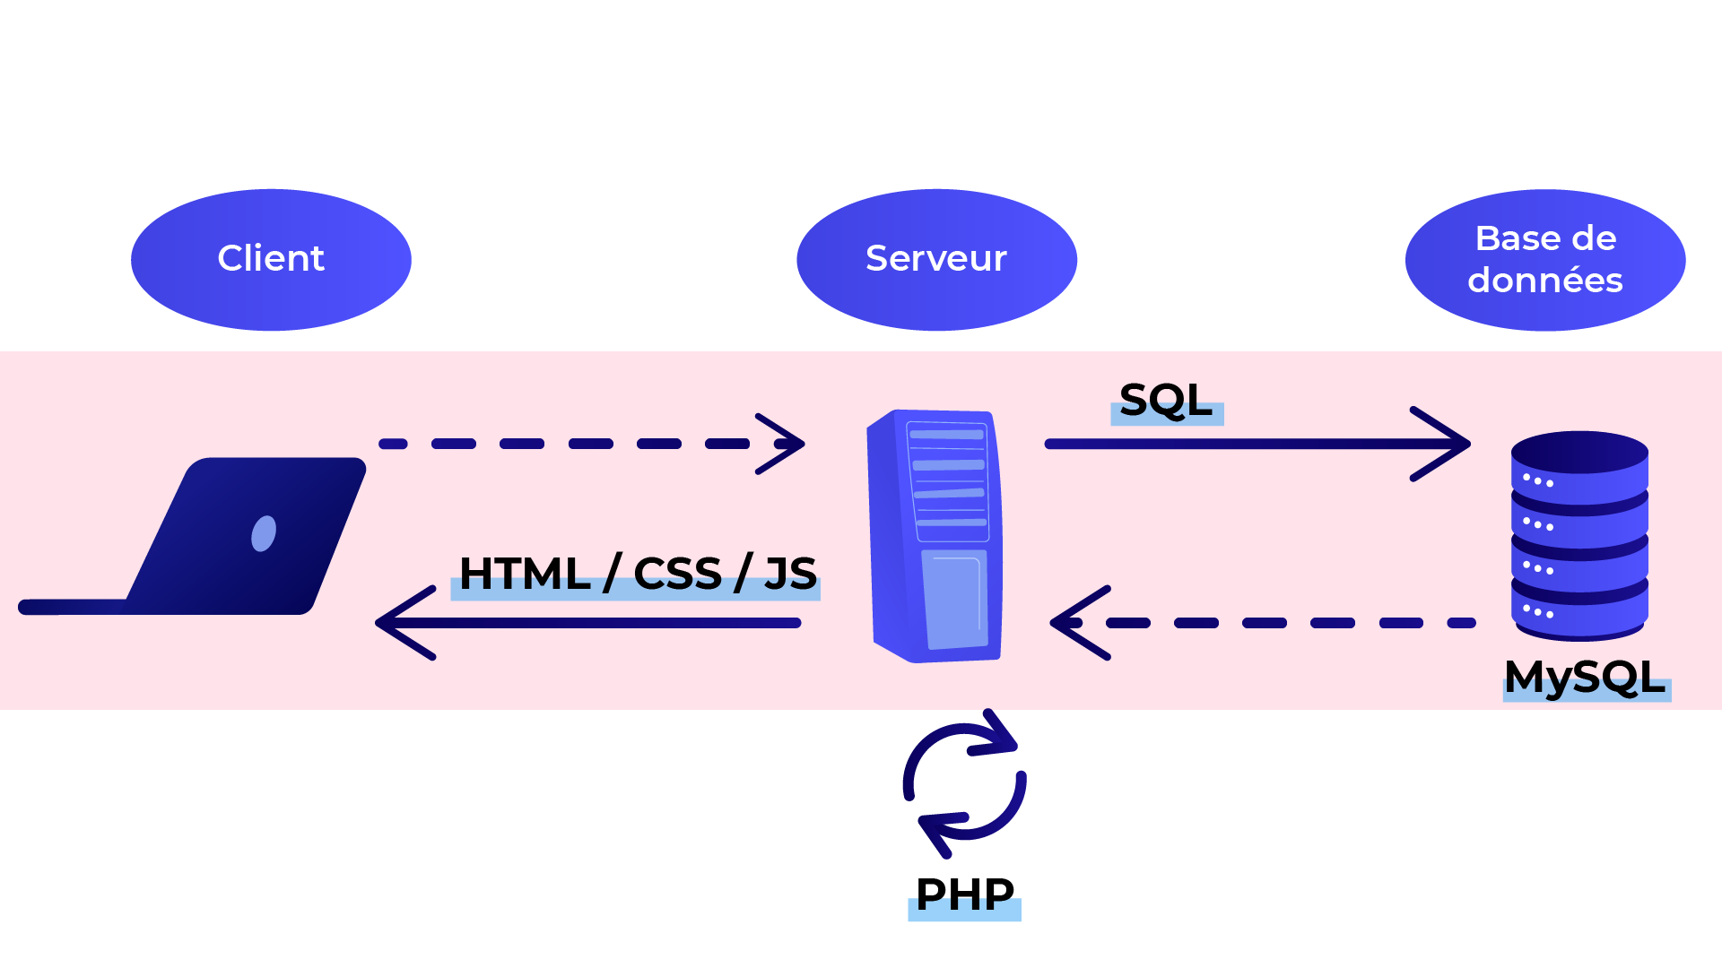
Le modèle MVC appliqué aux sites Internet
(Modèle-Vue-Contrôleur)
Model-View-Controller

Slide 2
Sommaire
Introduction
Principe
Architecture en triangle
Le modèle
La vue
Le contrôleur
Organisation logicielle
Conclusion

Slide 3
Introduction
Le modèle MVC est une architecture logicielle qui sépare une application en trois composantes principales : Le modèle
La vue
Le contrôleur
Cette structuration permet d’organiser le code de manière plus modulaire, rendant l’application plus facile à maintenir et à développer.
Cette méthode a été mise au point en 1979 par Trygve Reenskaug, qui travaillait alors sur le langage Smalltalk

Slide 4
Principe
Isoler la donnée de sa représentation
Distinguer la consultation de la modification
  L'accès aux données
  Une représentation à l'affichage
  Le traitement des évènements pour synchroniser la vue et les données
Modèle
Vue
Contrôleur

Slide 5
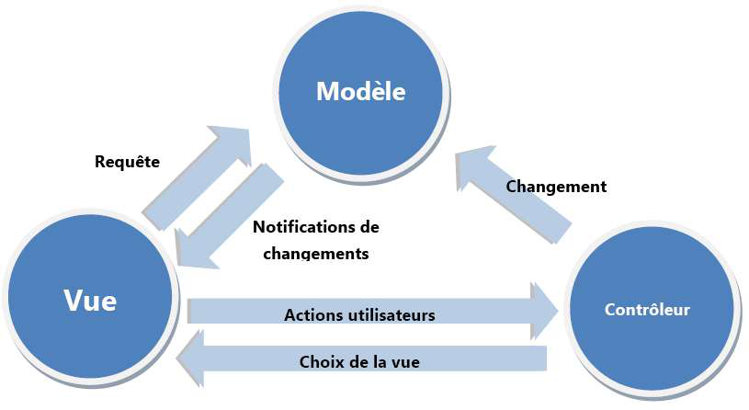
Architecture en triangle

Slide 6
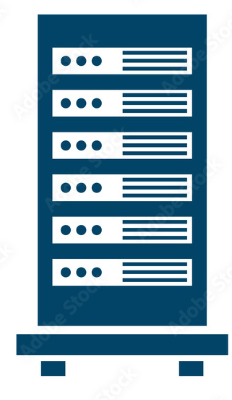


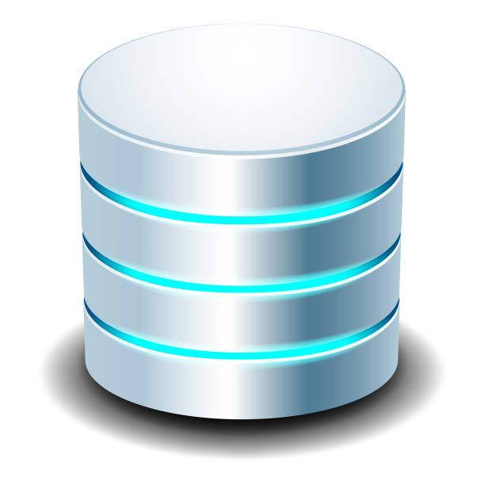
Le Modèle
Le modèle représente la structure des données, la logique métier et les règles du système.
Pour un site Internet, il utilise PHP et MariaDB :
  PHP s'occupe de la logique d’interaction avec la base de données.
  MariaDB est utilisé pour stocker les données.
SQL

Slide 7
Le Modèle
Il peut être utilisé par plusieurs vues et plusieurs contrôleurs.
Il peut interagir sur ordre du contrôleur.
Il signale à ses vues tous les changements de contenu en leur envoyant un événement qui leur spécifie de se mettre à jour.

Slide 8
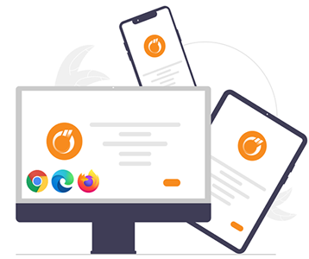
La Vue
La vue correspond à l'interface homme machine avec laquelle les utilisateurs interagissent.
  Généralement construite avec HTML et Bootstrap pour le design, elle peut être dynamisée par JavaScript / jQuery.

Slide 9
La vue
Elle présente les résultats renvoyés par le modèle.
Elle n'effectue aucun traitement.
Elle reçoit toutes les actions de l'utilisateur (clic de souris, sélection d'une entrée, boutons, etc) et renvoie ces différents événements au contrôleur.

Slide 10
La vue
Elle se met à jour dès qu'elle reçoit un ordre de notification du contrôleur ou du modèle.
Quand la notification vient du modèle, elle va consulter le modèle pour rafraîchir de manière correcte l’affichage.

Slide 11

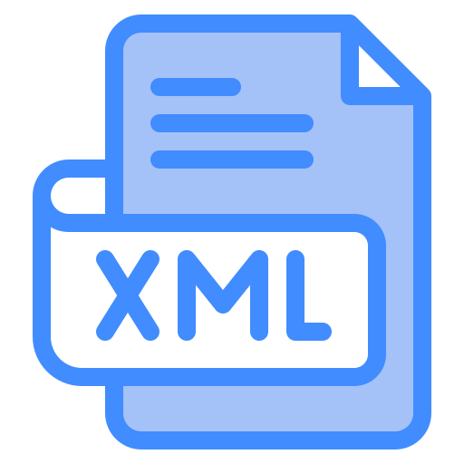
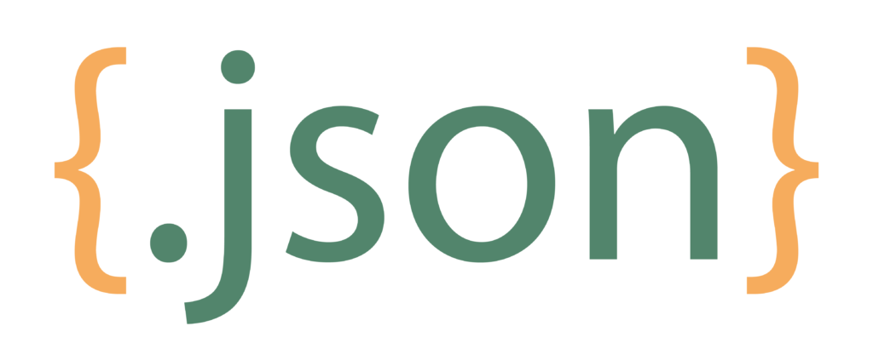
Le Contrôleur
Le contrôleur, également écrit en PHP, fait le lien entre les vues et le modèle.
Il fait appel aux modèles pour récupérer les données ou les modifier et les mettre dans un format utilisable par la vue.

Slide 12
Le contrôleur
Il prend en charge la gestion des événements de synchronisation pour mettre à jour la vue ou le modèle et les synchroniser.
Il n'effectue aucun traitement, ne modifie aucune donnée, mais analyse la requête du client et se contente d'appeler le modèle adéquat et de renvoyer la vue correspondant à la demande.

Slide 13
Le contrôleur
Il reçoit tous les événements de l'utilisateur, les traduits et enclenche les actions à effectuer.
Exemple :
  Modification de la vue s'ils agissent sur le côté visuel, clic dans l'ascenseur de la fenêtre...
  Demande d’un changement au modèle s'ils agissent sur le contenu, demande de zoom sur un graphique, sur le jeu de données...

Slide 14
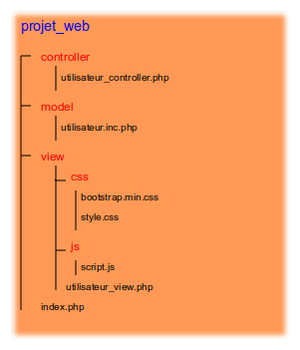
Organisation logicielle

Slide 15
Conclusion
Le modèle MVC est une structure logicielle très répendue pour le développement web.
Il est utilisé par de nombreux frameworks* :
Zend,
Symfony
Laravel
* : couche d'abstraction logiciel offrant diverses fonctionnalités et services.

Slide 16
Conclusion
Peut se révéler lourd à mettre en place.
  Multitude de contrôleurs à implémenter.
  Chaque Framework introduit des variantes.
Variante MVC2 :
  Même modèle de conception, mais un seul contrôleur qui se charge de rediriger la requête vers le bon traitement (Action).

